Slide 1
Proyecto Final de Programacion 3
Integrantes:
- Mario Roberto Vargas Solares No. Carne. 0900-16-4037
- Guillermo Abraham Marroquin Marroquin No. Carne: 0900-16-6266
- Sergio Fernando Sican Patzan No. Carne. 0900-16-00602

Slide 2



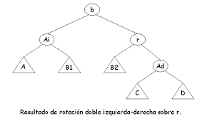

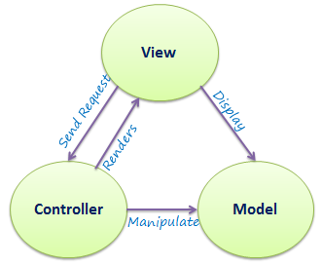
Elementos Utilizados para este Proyecto
Archivos Planos utilizado:
Tecnología desarrollo:
Servidor de Aplicaciones:
Diseño de paginas
Orientado en Modelo: MVC
Estructura de Datos: Arbol AVL

Slide 3
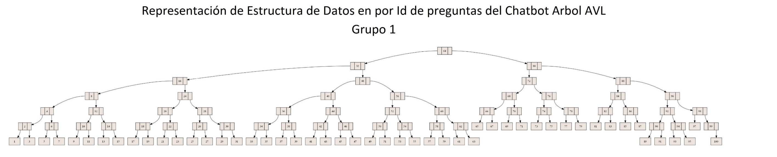
Vista de la Estructura de Datos por Id:
Altura: 7
Total Preguntas: 100 preguntas

Slide 4
Vista de la Estructura de Datos por Pregunta:
Altura: 7
Total Preguntas: 100 preguntas

Slide 5
Vista de la Estructura de Datos por Respuesta:
Altura: 7
Total Preguntas: 100 preguntas

Slide 6
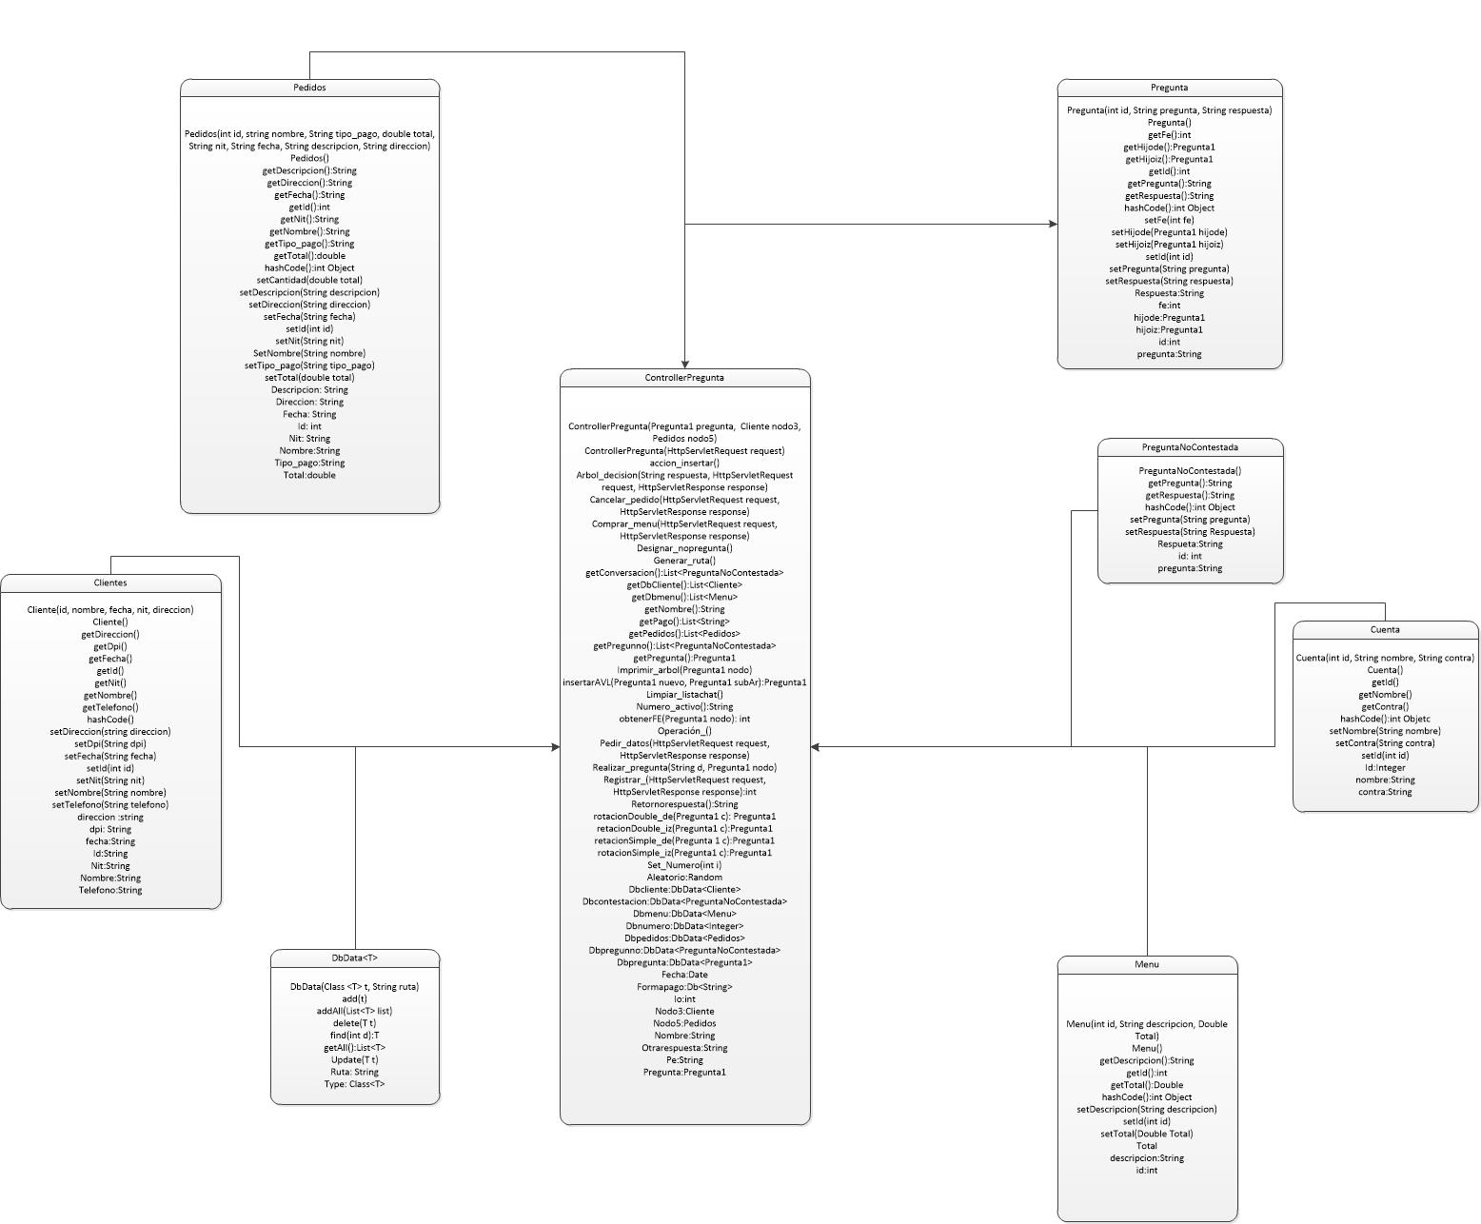
Diagrama de Clases

Slide 7
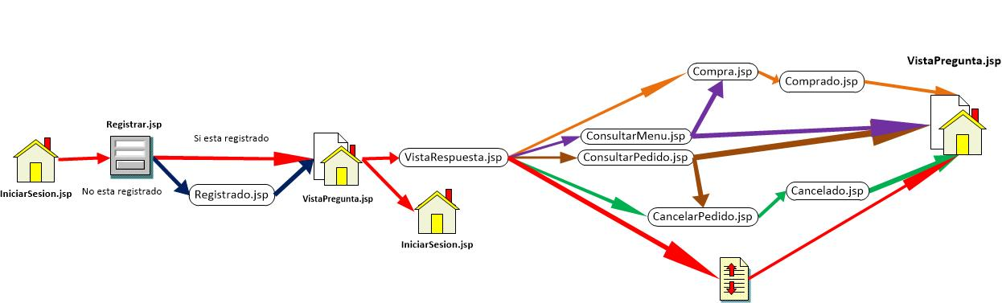
Diagrama de Comportamiento del ChatBot

Slide 8
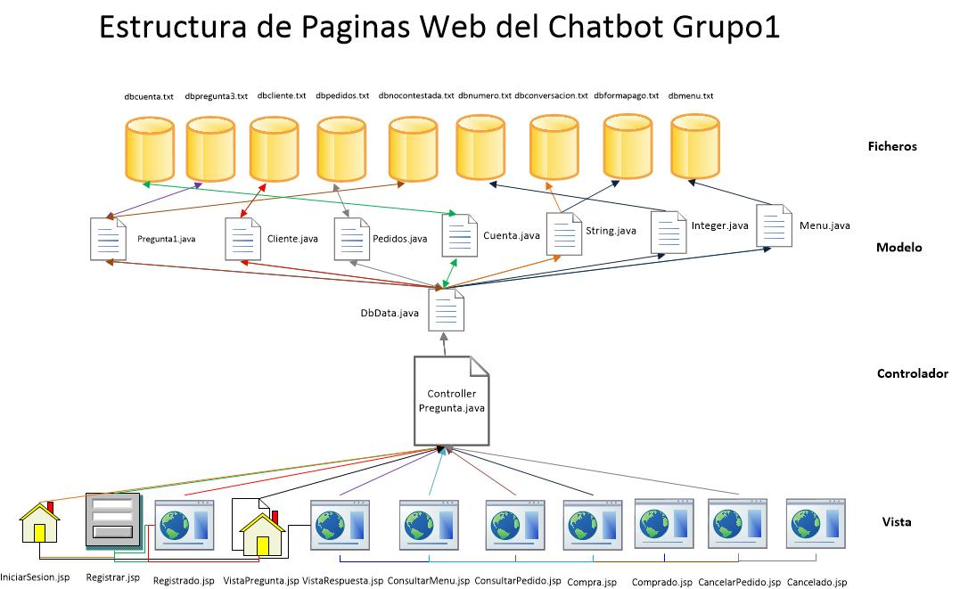
Diagrama de Estructura Principal del Chatbot

Slide 9
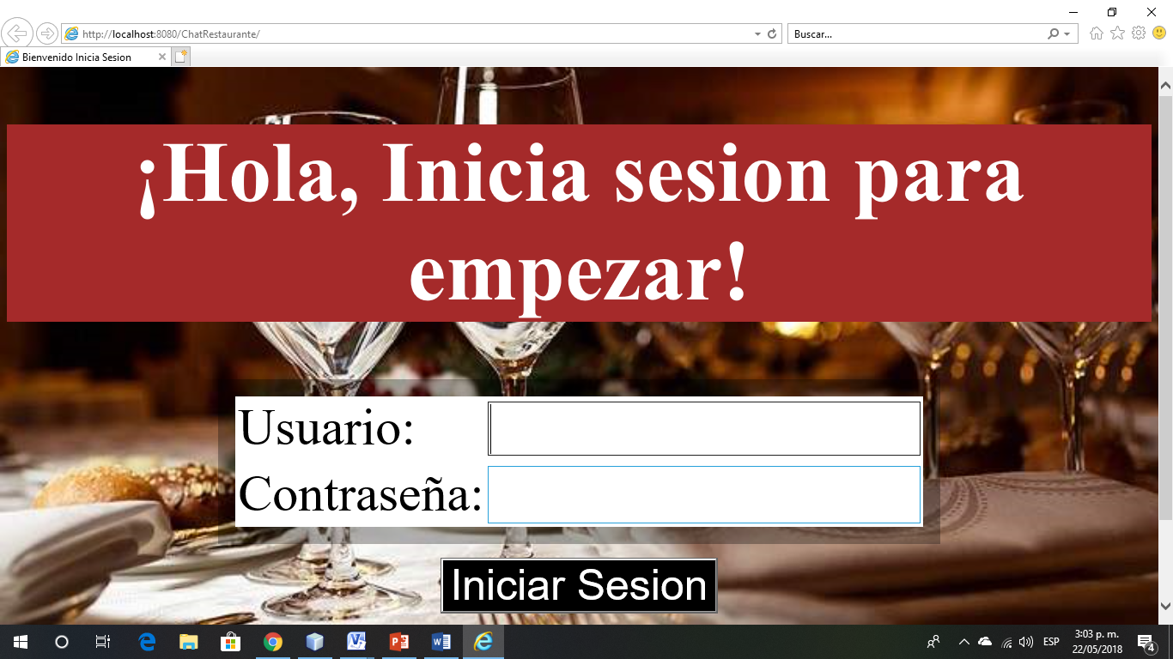
Vista de Inicio Sesión (IniciarSesion.jsp)

Slide 10
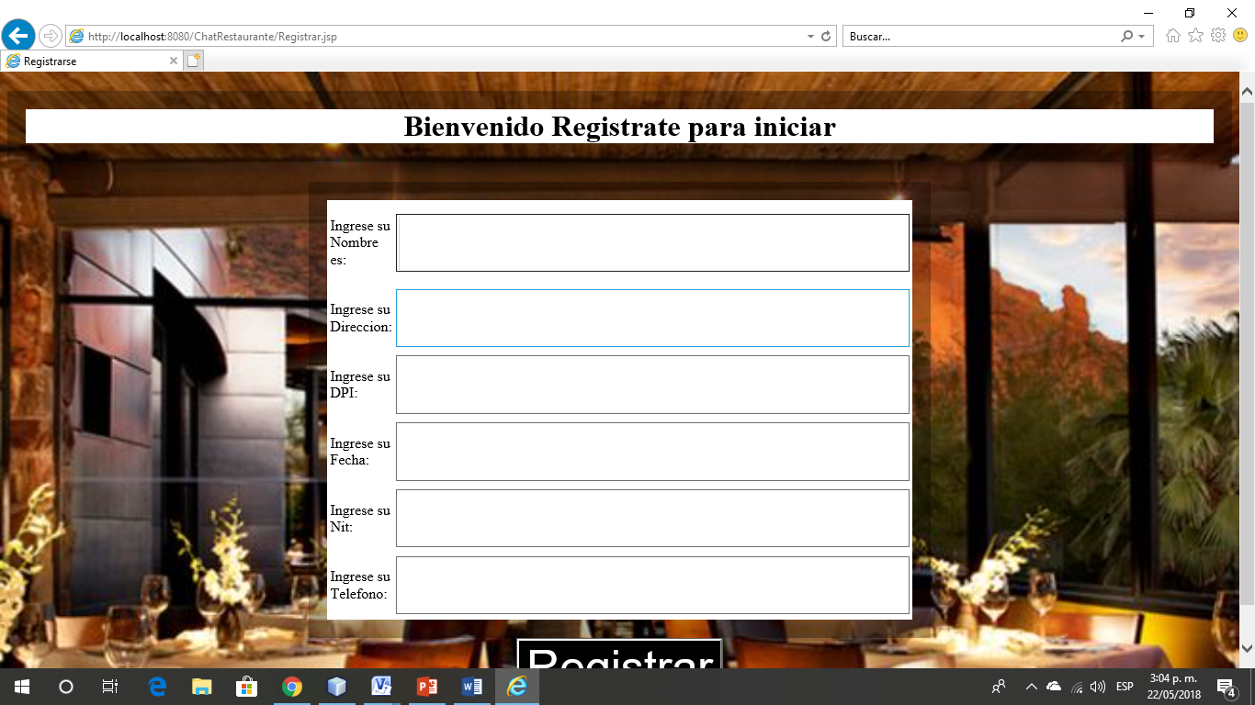
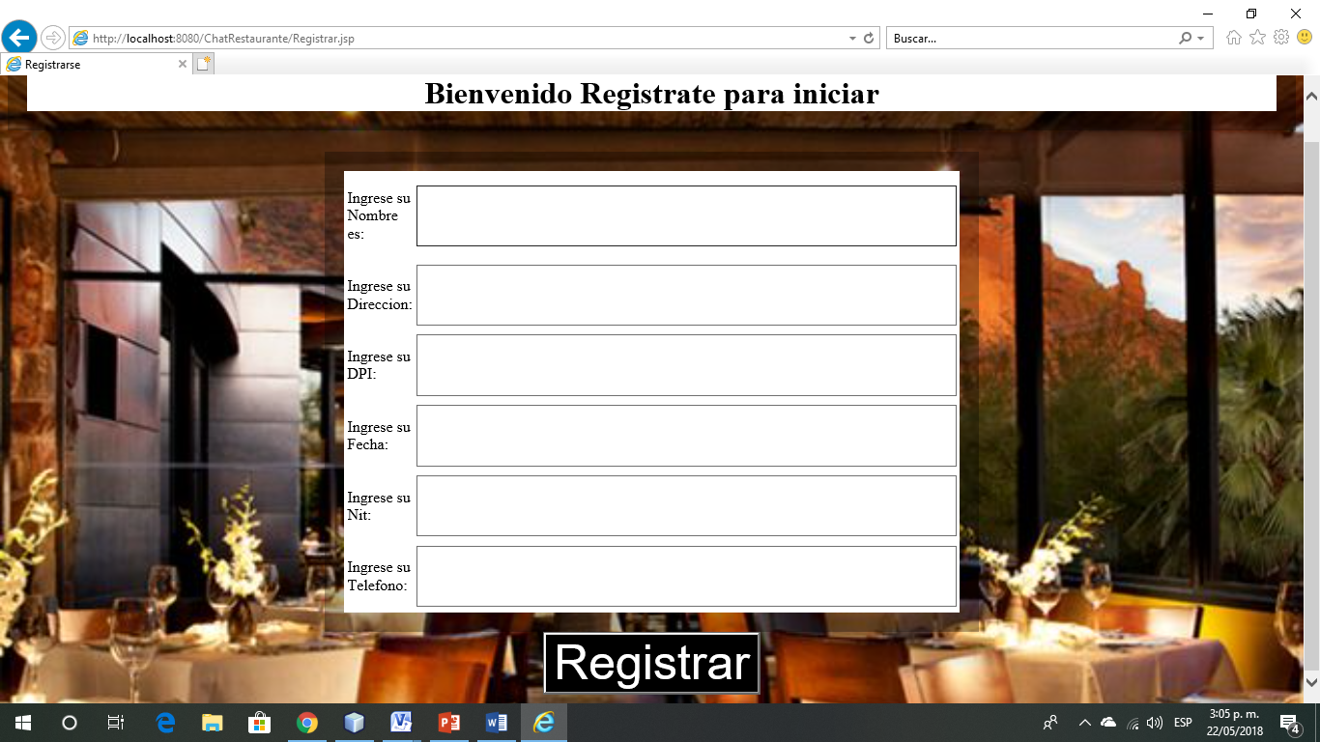
Vista de Registrar(Registrar.jsp)

Slide 11
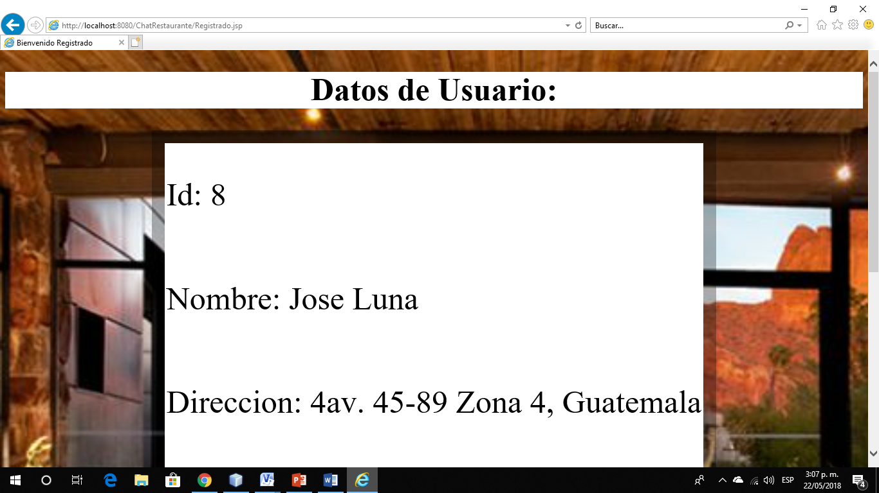
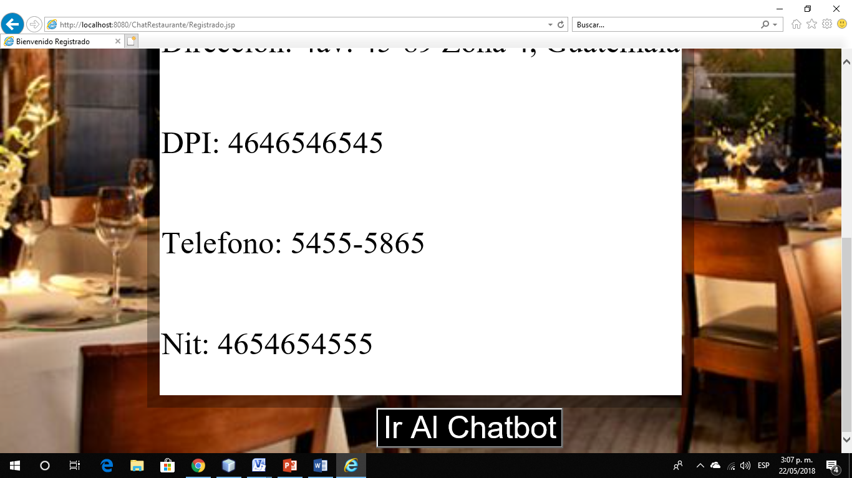
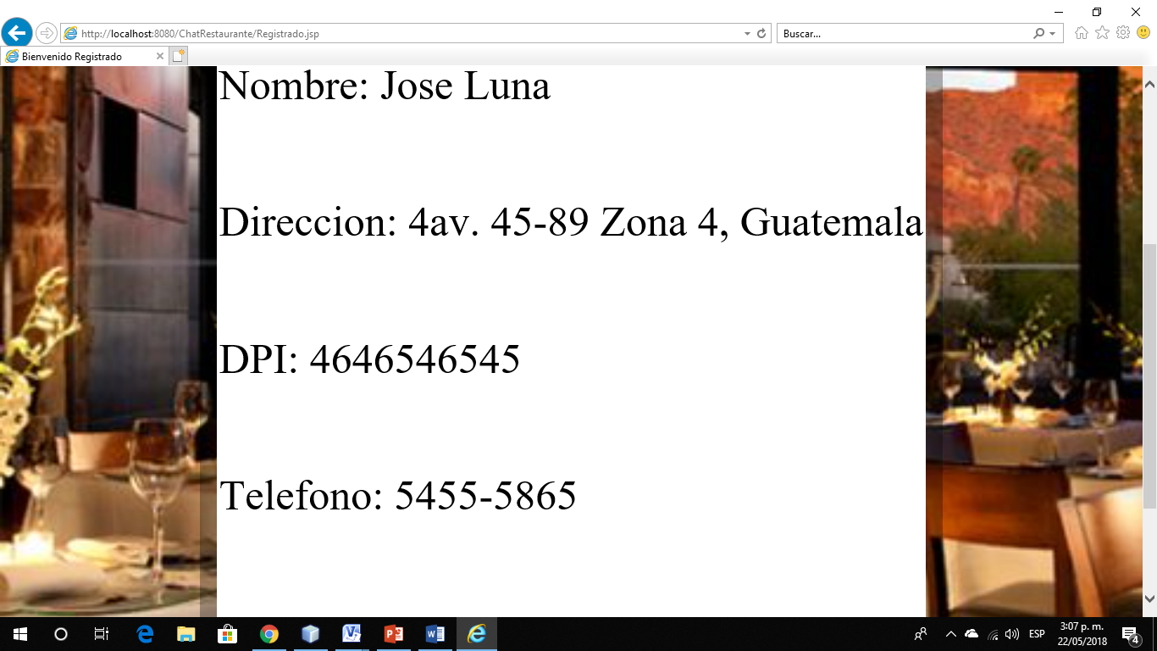
Vista Registrado(Registrado.jsp)

Slide 12
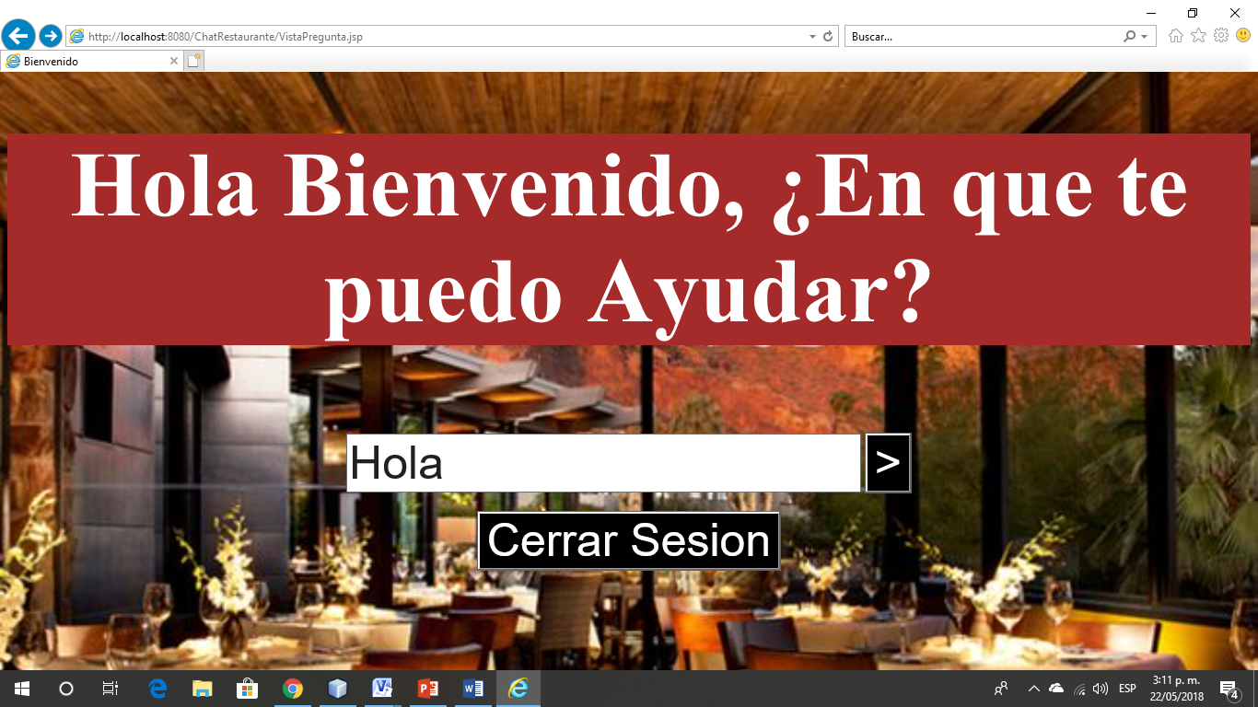
Vista de Menu Principal (VistaPregunta.jsp)

Slide 13
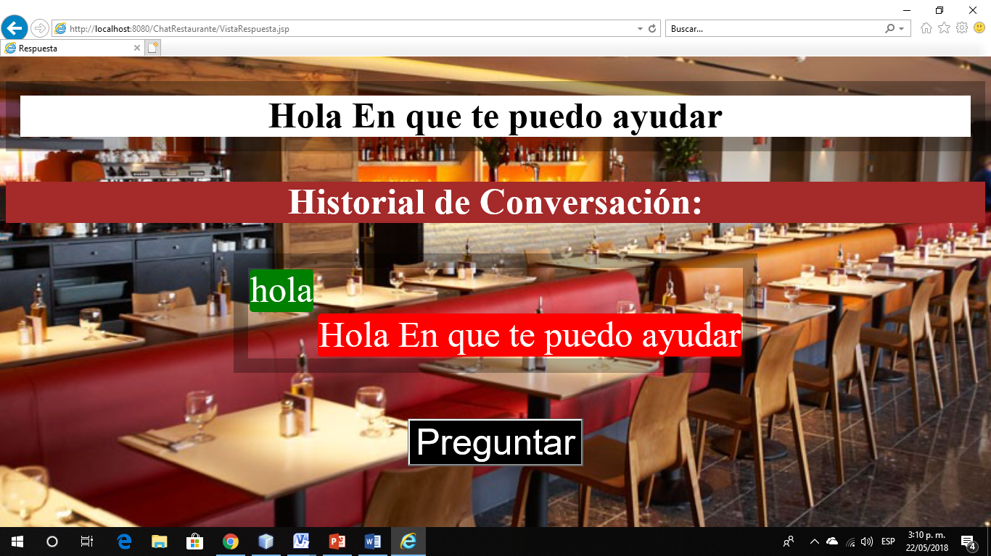
Vista de Respuesta (VistaRespuesta.jsp)

Slide 14
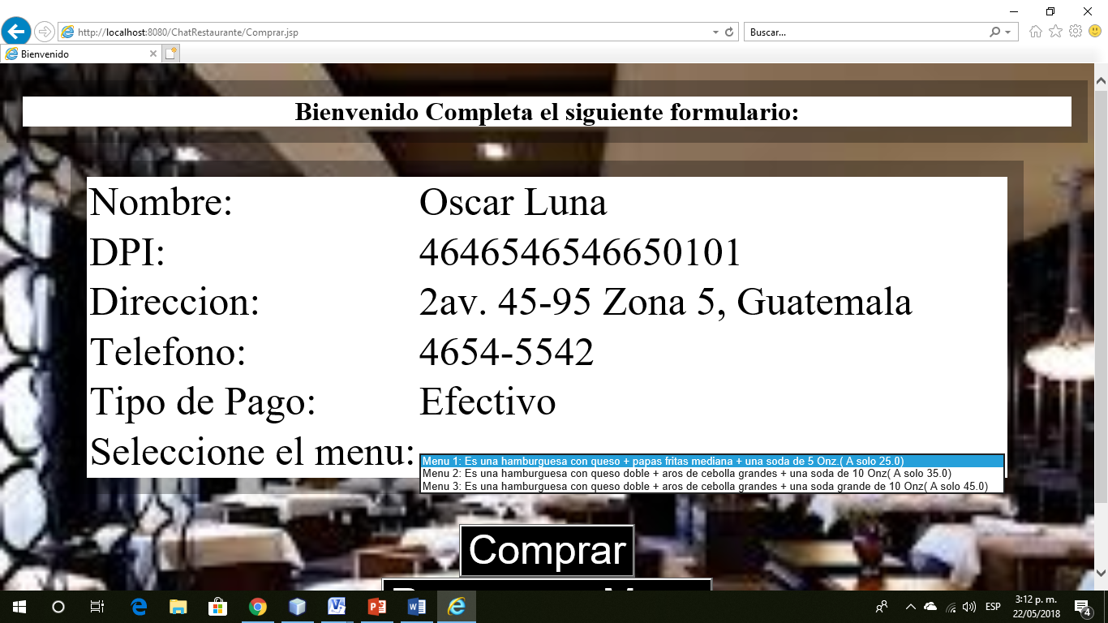
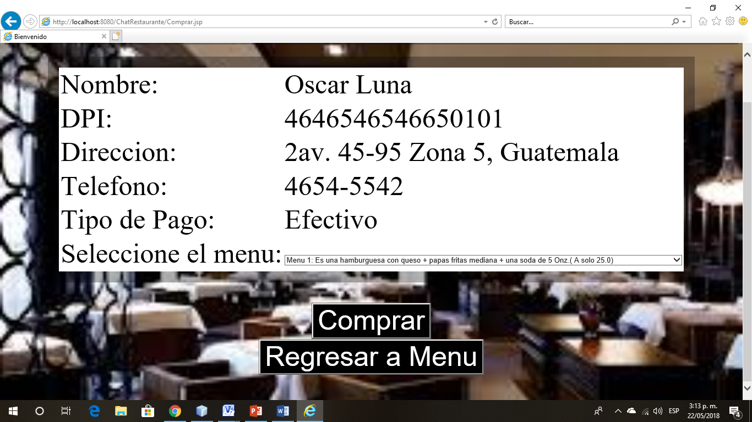
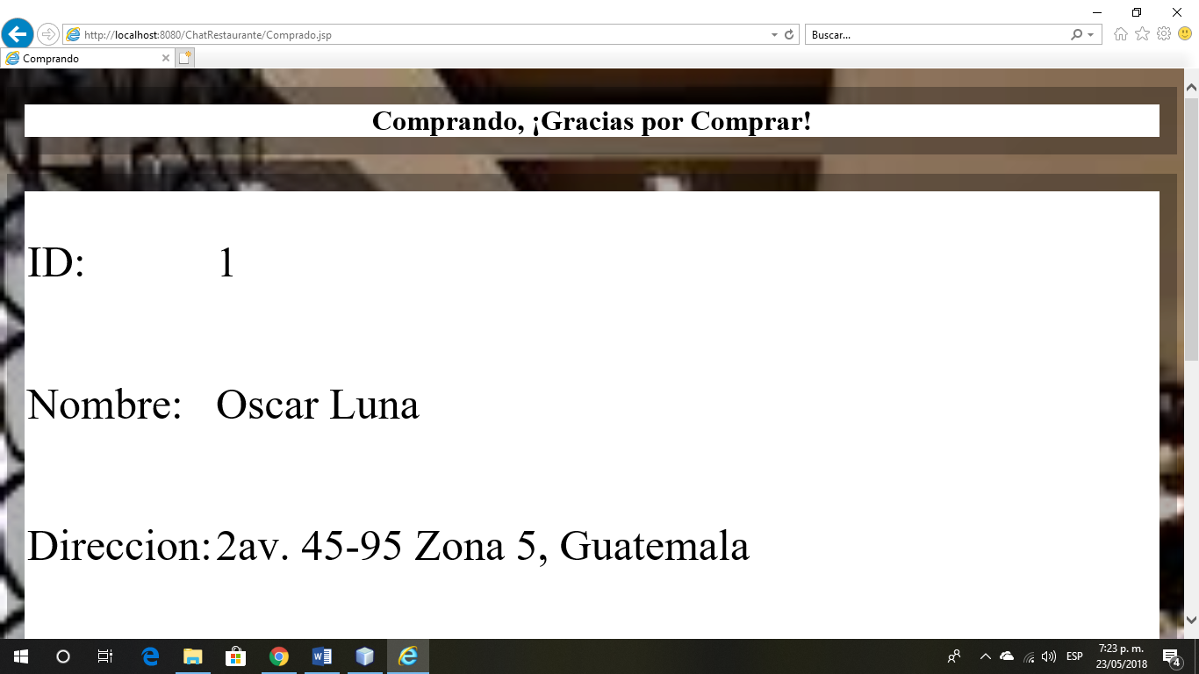
Vista de Compra y Comprado (Comprar.jsp y Comprado.jsp)

Slide 15
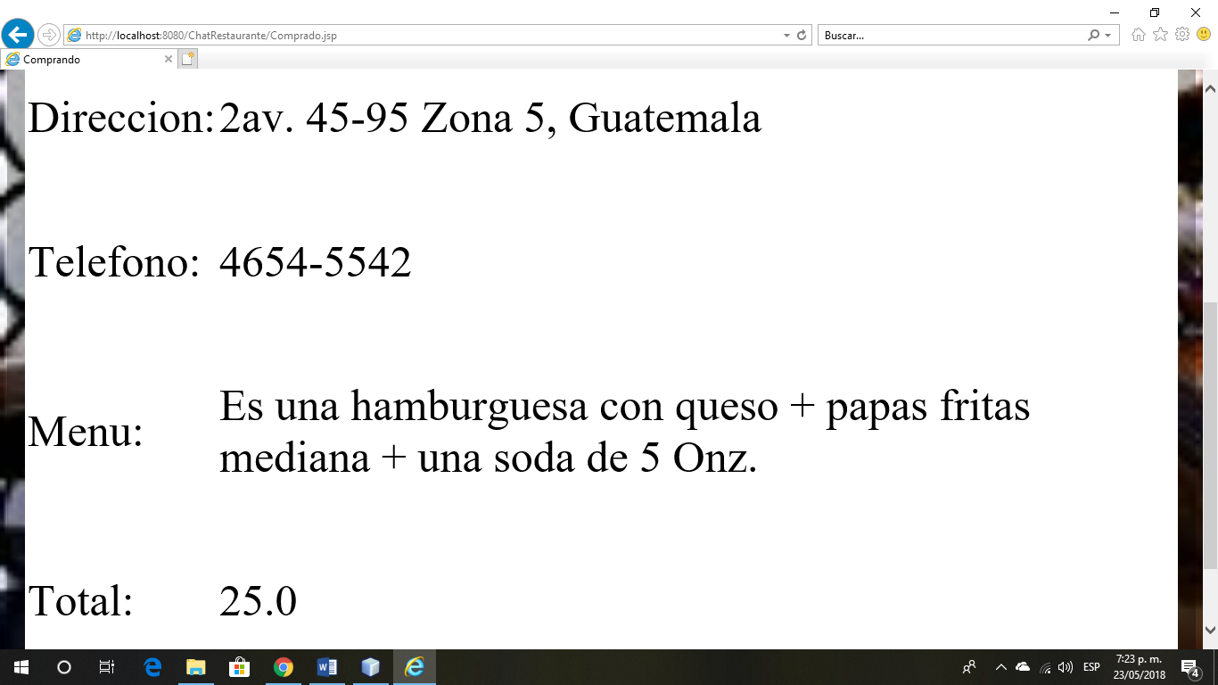
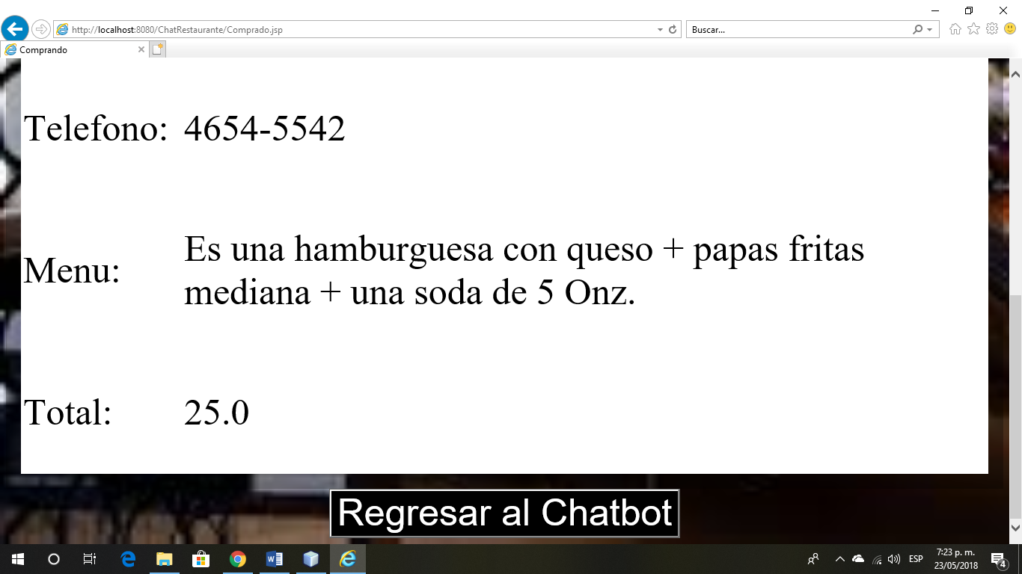
Vista de Compra y Comprado (Comprar.jsp y Comprado.jsp)

Slide 16
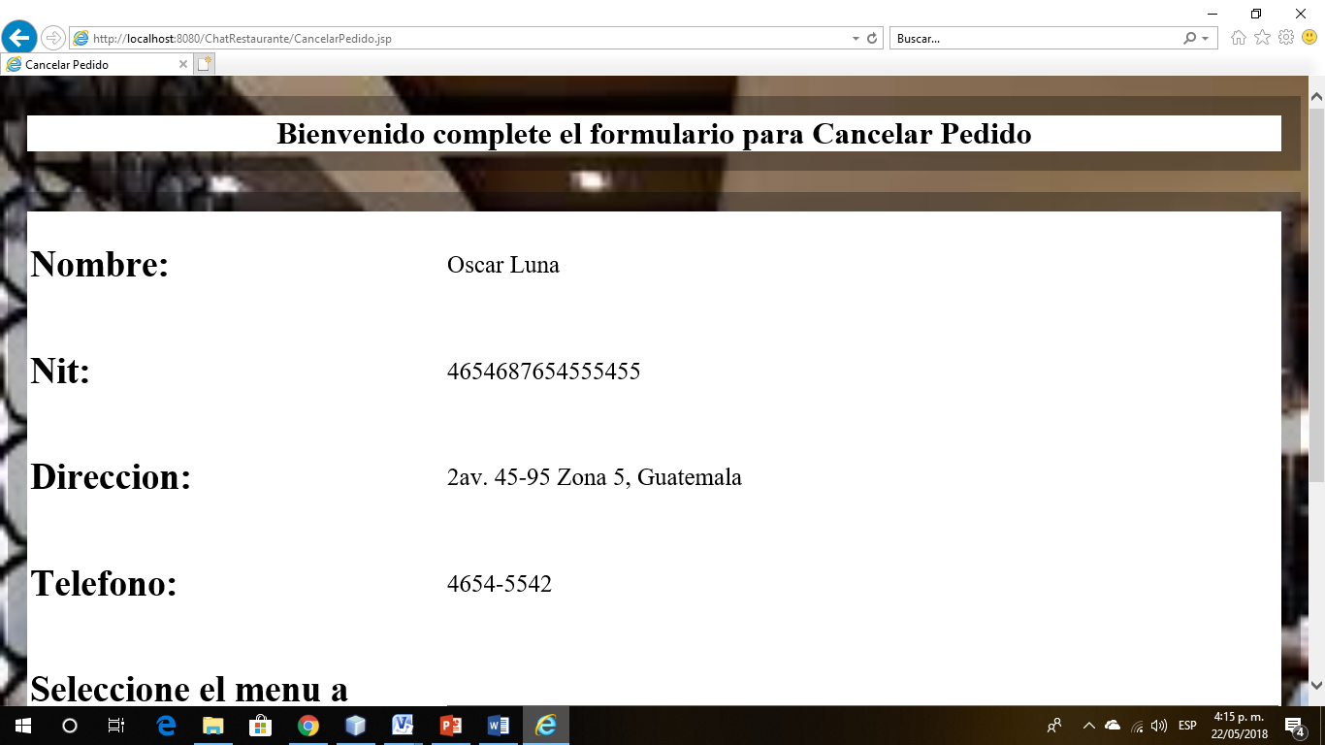
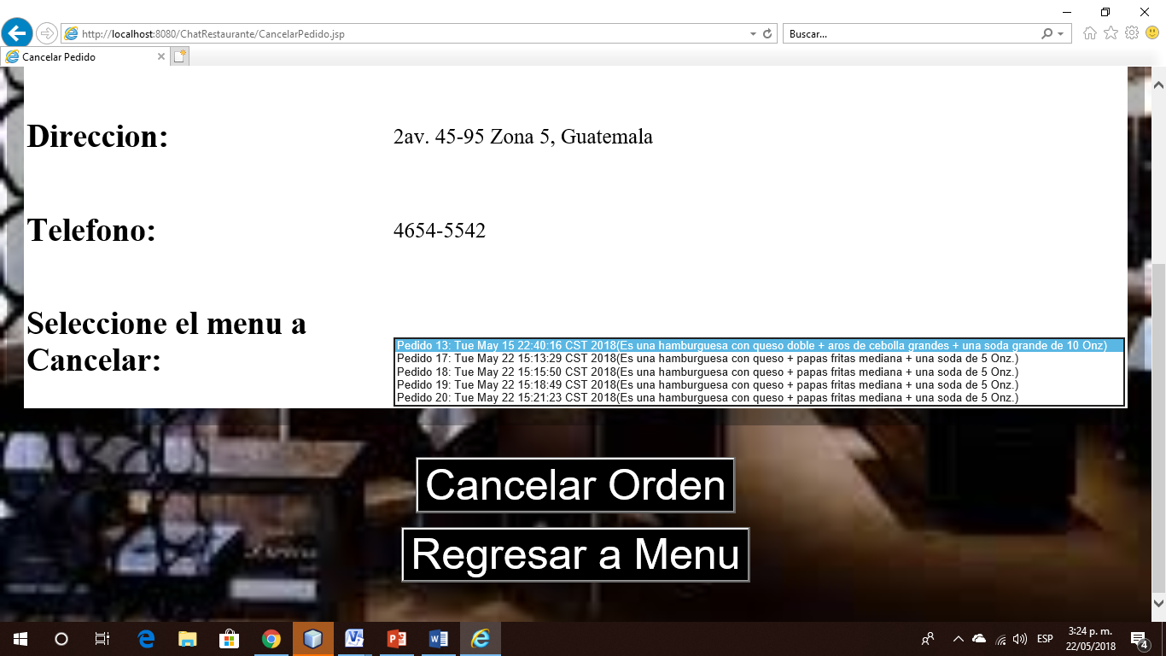
Vista de Cancelar Producto (CancelarPedido.jsp)

Slide 17
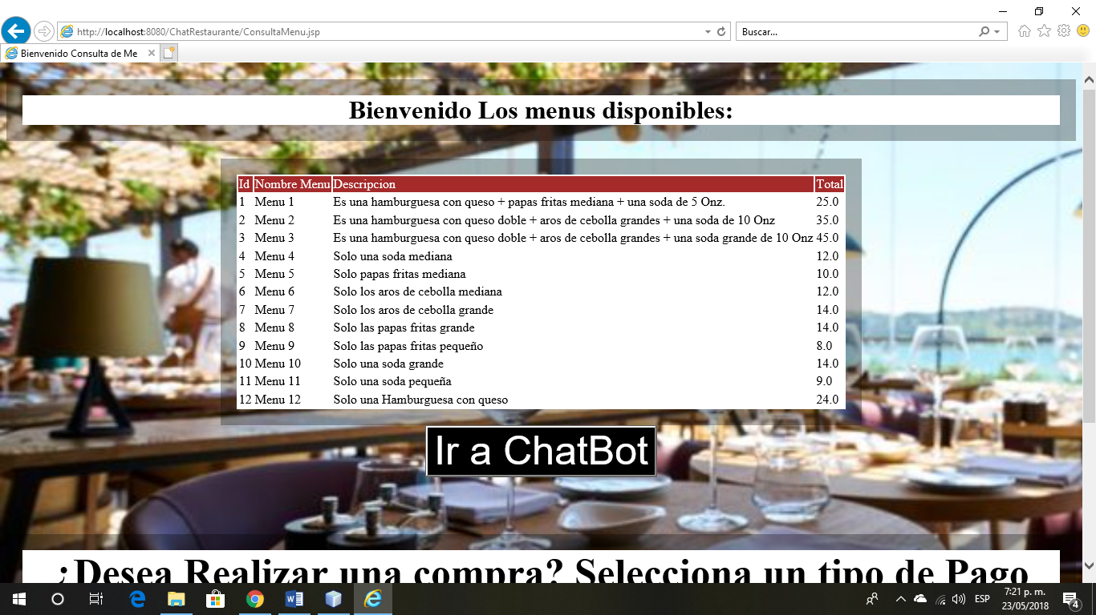
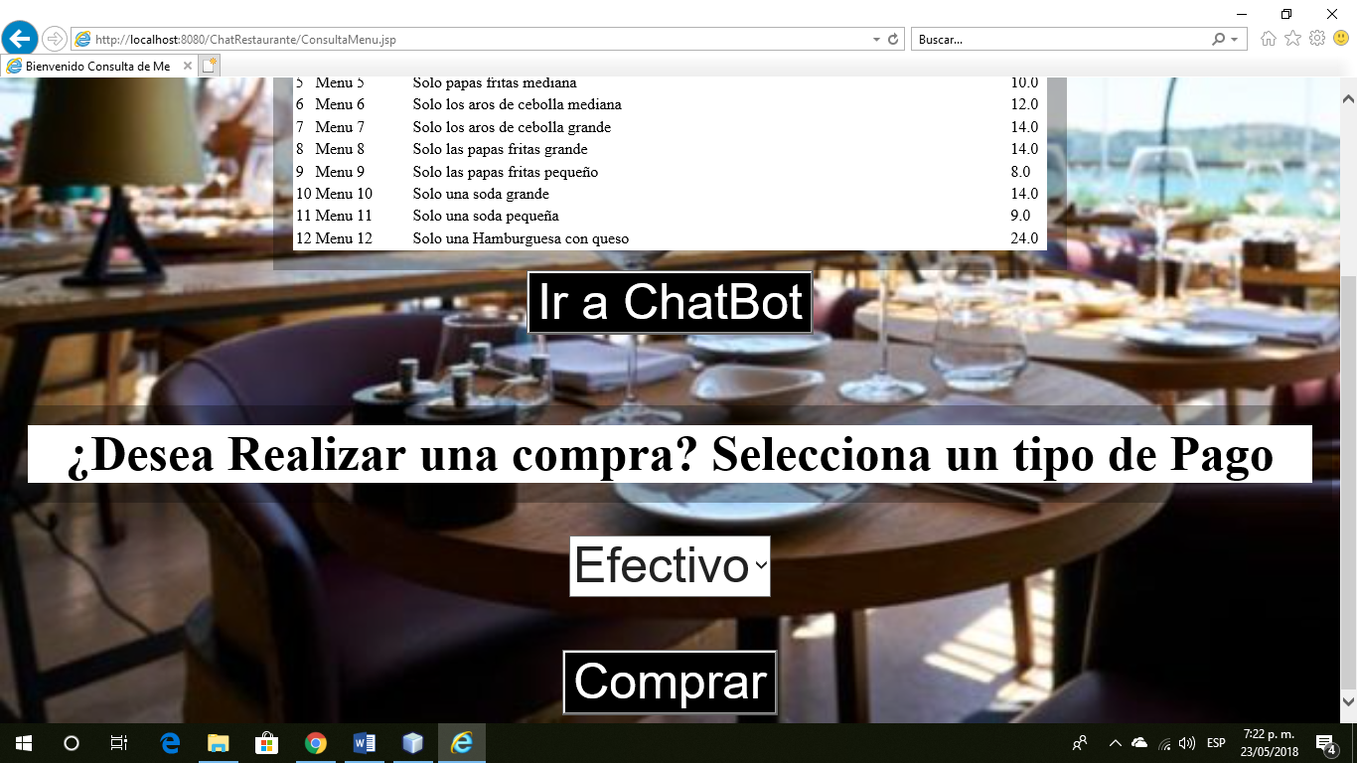
Vista de Consulta de Menu (ConsultarMenu.jsp)

Slide 18
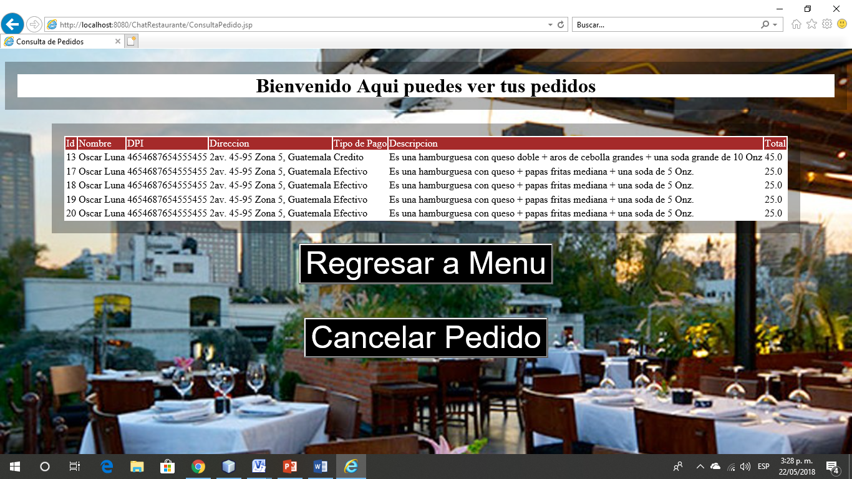
Vista de Consulta de Pedidos

